Slide 1

Ηλιακό σύστημα και πλανήτες
Ενότητα 1
4/12/2025
Διδάσκουσα: Τσαντουλή Αικατερίνη Φανουρία

Slide 2
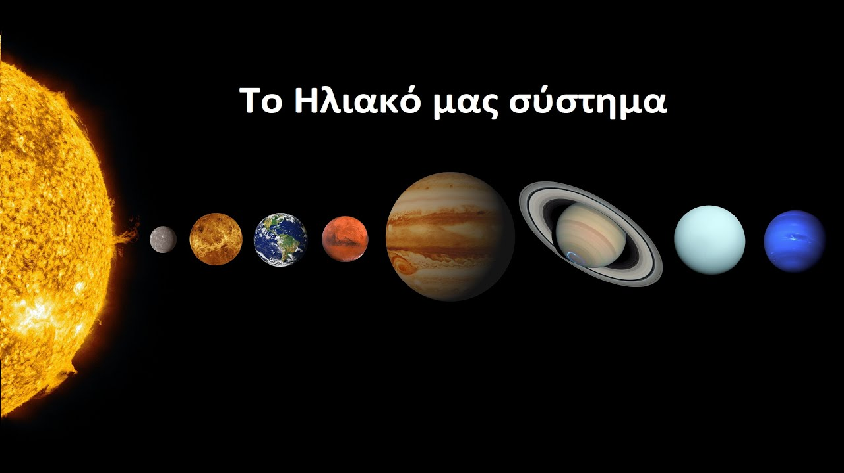
Τι είναι το ηλιακό σύστημα;
Αποτελείται από 8 πλανήτες οι οποίοι περιστρέφονται γύρω από ένα κοινό αστέρι, τον Ήλιο. Υπάρχουν πάνω από 5 πλανήτες νάνους, όπως τον Πλούτωνα που συχνά μπερδεύεται για πλανήτης. Οι πλανήτες ονομαστικά από τον πιο κοντινό στον Ήλιο είναι οι εξής:
Ερμής-Αφροδίτη-Γη-Άρης-Δίας-Κρόνος-Ουρανός-Ποσειδώνας

Slide 3
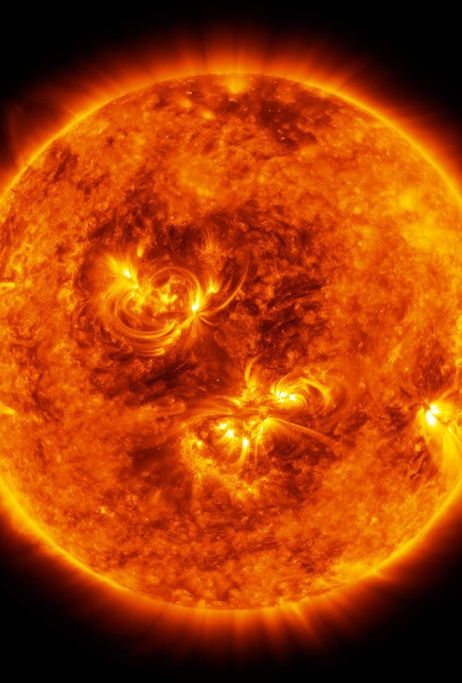
Ο Ήλιοσ μας
Είναι ο αστέρας που βρίσκεται στο κέντρο των πλανητών και αποτελεί την κύρια πηγή ενέργειας για ζωή. Για την ακρίβεια πρόκειται για ένα αστέρι κίτρινου νάνου που σχηματίστηκε πριν από 4.600 δισεκατομμύρια χρόνια. Ρυθμίζει το κλίμα, τις εποχές και τον κύκλο του νερού. Αποτελείται κυρίως από υδρογόνο και ήλιο αν και περιέχει και βαρύτερα στοιχεία. Χωρίς αυτόν, πλανήτες όπως η Γη που χρειάζονται την ενέργειά του θα ήταν ψυχροί και αδρανής

Slide 4
ΟΙ ΠΛΑΝΉΤΕΣ
Ο Ερμής δεν έχει φεγγάρια και λόγω της κοντινής απόστασης από τον Ήλιο υποφέρει από ακραίες θερμοκρασίες μεταξύ 430 °C την ημέρα και τη νύχτα πέφτουν στους -180 °C. Έχει αποτελέσει αντικείμενο πολλών αποστολών βοηθώντας στη λήψη δεδομένων για τη σύνθεση και τα χαρακτηριστικά του.
Η Αφροδίτη αποκαλείται αλλιώς «αδελφός πλανήτης» της Γης αφού είναι παρόμοια σε μέγεθος και μάζα. Ενδιαφέρουσα πληροφορία για αυτόν τον πλανήτη είναι η ανάδρομη περιστροφή του, που σημαίνει ότι περιστρέφεται δεξιόστροφα σε αντίθεση με τους περισσότερους πλανήτες.
Η Γη είναι το μόνο γνωστό μέρος όπου υπάρχει ζωή. Χαρακτηριστικό που τη διακρίνει είναι οι μεγάλες ποσότητες νερού που διαθέτει. Επιπλέον έχει έναν φυσικό δορυφόρο, το φεγγάρι, μοναδικό στην κατηγορία του λόγω του σχετικού μεγέθους του αντίστοιχα με τον πλανήτη μας.
Στο επίκεντρο βρίσκεται ο Άρης ή «κόκκινος πλανήτης» εξαιτίας της πιθανής κατοικησιμότητάς του στο παρελθόν. Δύο δορυφόροι βρίσκονται σε τροχιά γύρω του, ο Φόβος και ο Δείμος, πιθανώς αστεροειδείς που εγκλωβίστηκαν από την βαρύτητα του πλανήτη. Έχουν υπάρξει αποστολές στο παρελθόν και αναμένεται να γίνουν κι άλλες.

Slide 5
Ο Δίας είναι ο πιο ογκώδης πλανήτης με πλειονότητα σύνθεσης υδρογόνου και ηλίου, η μάζα του είναι 318 φορές μεγαλύτερη από αυτή της Γης. Φημίζεται για το Μεγάλο κόκκινο σημείο του, μια γιγαντιαία καταιγίδα ενεργή εδώ και αιώνες! Ακόμη, έχει περισσότερα από 79 γνωστά φεγγάρια.
Ο Κρόνος είναι εύκολα αναγνωρίσιμος χάρη στο σύστημα δακτυλίων του, αποτελούμενοι από σωματίδια πάγου και πετρώματα διαφορετικών μεγεθών. Έχει 80 γνωστά φεγγάρια με μεγαλύτερο τον Τιτάνα που είναι πιο μαζικό και από τον Ερμή. Οι ερευνητές έχουν συλλέξει πολύτιμες πληροφορίες για τον Κρόνο από απεσταλμένους διαστημικούς ανιχνευτές.
Ο Ουρανός γίνεται διακριτός τη νύχτα από τη Γη. Έχει αργή τροχιά αλλά και την ψυχρότερη ατμόσφαιρα στο Ηλιακό Σύστημα με θερμοκρασία -224 °C. Η επιφάνειά του είναι αρκετά ομοιόμορφη και απλή. Χρειάζεται περίπου 84 γήινα χρόνια για να ολοκληρώσει μία περιφορά γύρω από τον ‘Ήλιο!
Ο Ποσειδώνας είναι ο όγδοος πλανήτης και ανακαλύφθηκε μέσω μαθηματικών προβλέψεων. Έχει τους ισχυρότερους ανέμους που φτάνουν έως και 2.200 km/h. Το έντονο μπλε χρώμα του οφείλεται στο μεθάνιο της ατμόσφαιρας που απορροφά το κόκκινο φως και αντανακλά το μπλε. Χρειάζεται περίπου 165 γήινα χρόνια για την ολοκλήρωση μιας τροχιάς γύρω από τον Ήλιο.

Slide 6
Βοηθητικοί σύνδεσμοι υπάρχουν στο eclass στην περιοχή ¨Σύνδεσμοι¨.
Καλή συνέχεια!

